Slide 1
ВЫПУСКНАЯ КВАЛИФИКАЦИОННАЯ РАБОТА по программе профессиональной переподготовки: Data Science
Мавлютова Альфия Галиановна
МГТУ им. Н.Э. Баумана
DS11838/4
2022г.

Slide 2
Мавлютова Альфия Галиановна
образование: высшее экономическое
опыт работы : главный бухгалтер с 2004г.
навыки в IT до начала обучения на курсе: олимпиадный школьный уровень, базовые знания Basic, Pascal, Ассемблер
цель обучения: освоение навыков работы с большими данными, их анализа, обработки, построения моделей, прогнозирования для возможности применить имеющиеся знания и опыт в сфере финансов с современными технологиями и методами.

Slide 3
Прогнозирование конечных свойств новых материалов (композиционных материалов)
Исходные данные:
Данные о параметрах (файл X_bp.xlsx)
Данные нашивок (файл X_nup.xlsx)
Цель :
Разработать модели для прогноза модели упругости при растяжении, прочности при растяжении и соотношении «матрица-наполнитель»

Slide 4
Этапы работы:
Изучен теоретический материал
конспектирование лекций
повторение практического материала на языке Python в Kaggle
Импорт библиотек
Загрузка исходных данных (1023,11) и (1040,4)
Разведочный анализ данных
просмотр начальных и конечных строк датасета
округление с указанием количества цифр, вводимых после запятой
удаление первого столбца с порядковыми номерами (неинформативный)
изучение информации о датасете
проверка типов данных в столбцах
проверка на наличие пропусков
проверка уникальных значений (функция nunique)
Объединение файлов по индексу по типу объединения INNER
размер получившегося DataFrame (двумерный массив) (1023,13)

Slide 5
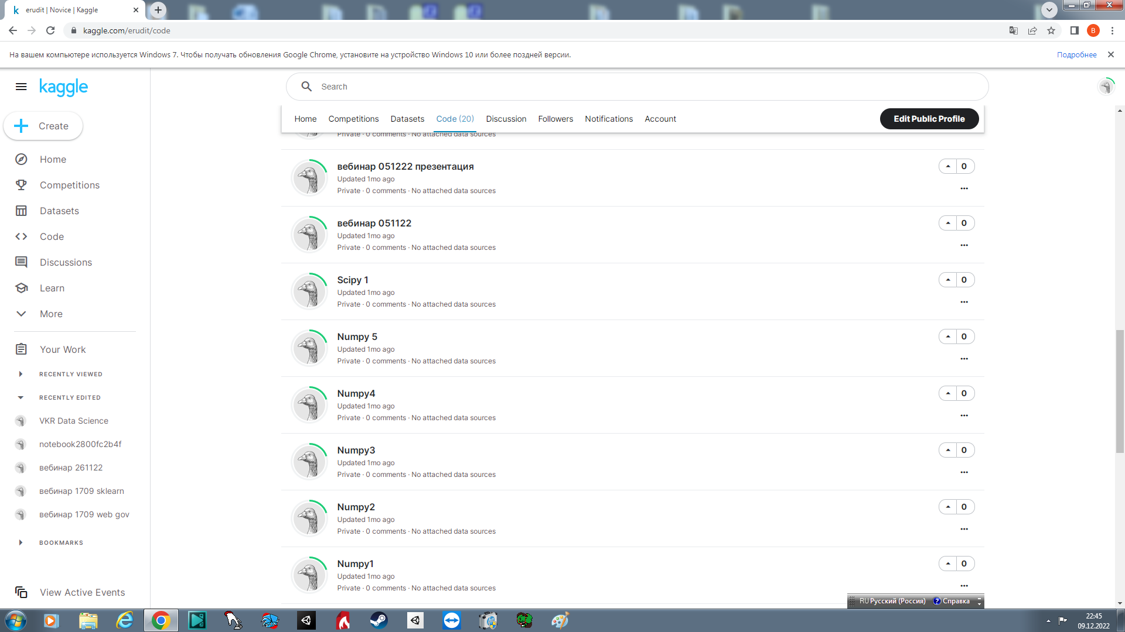
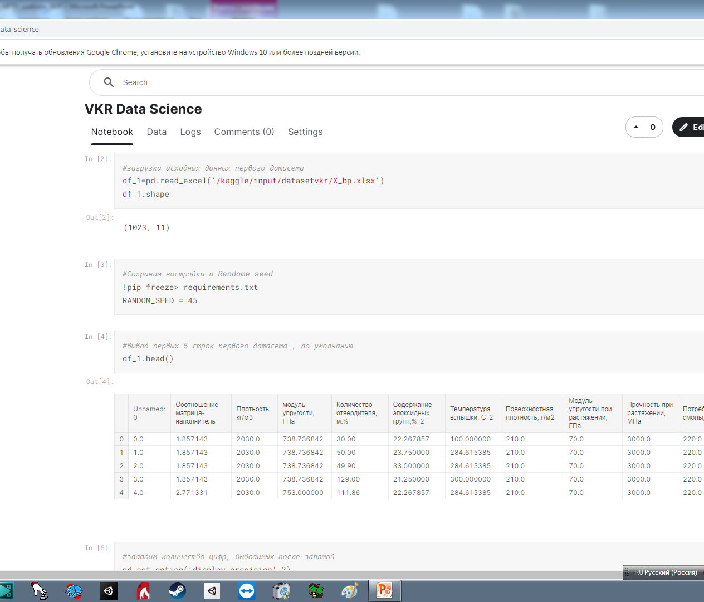
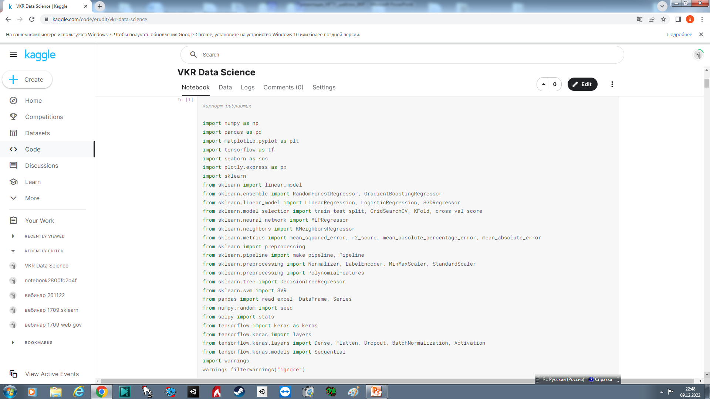

Slide 6
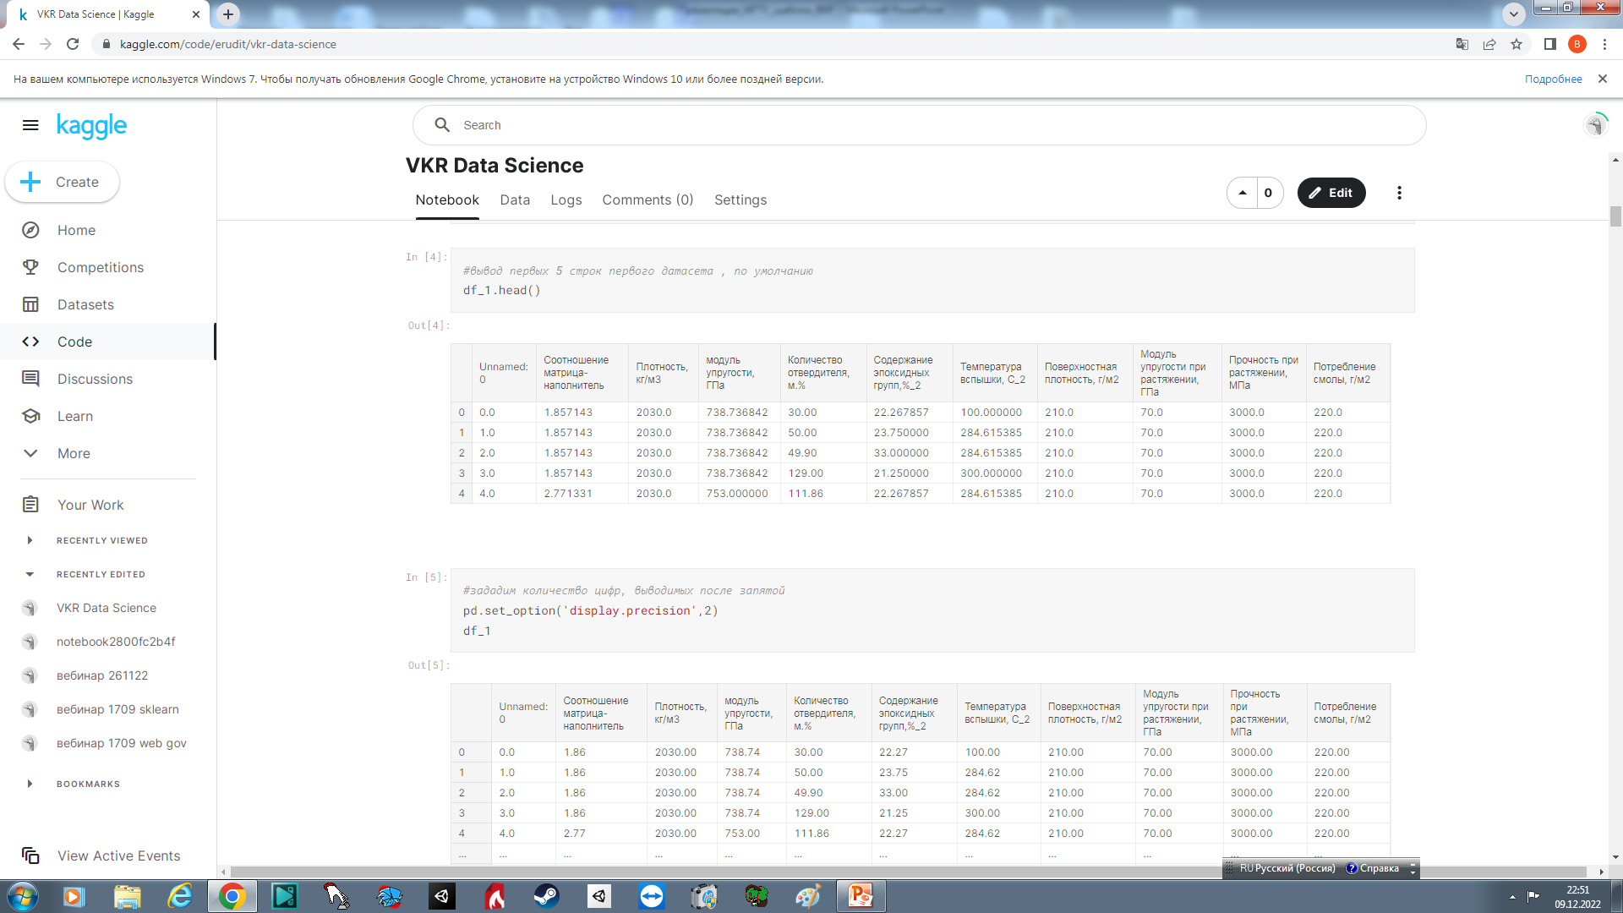
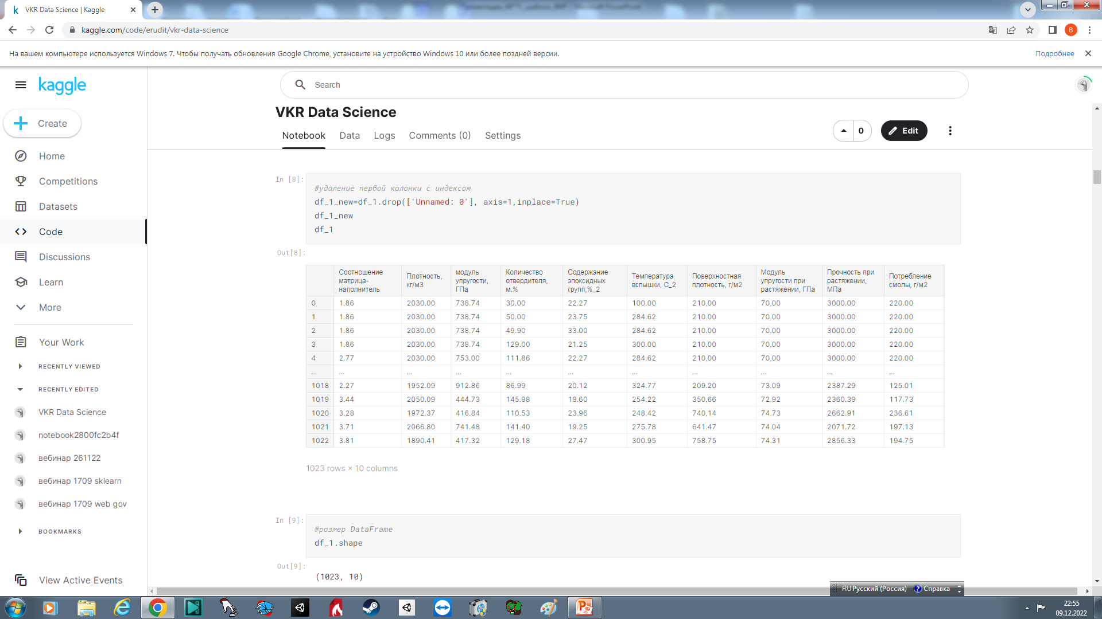

Slide 7
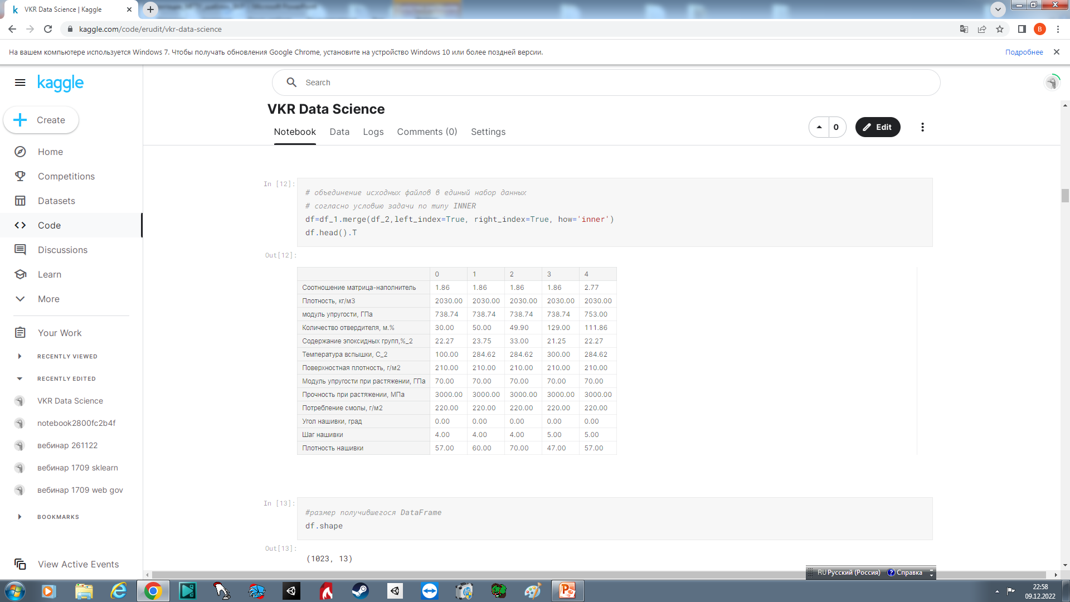
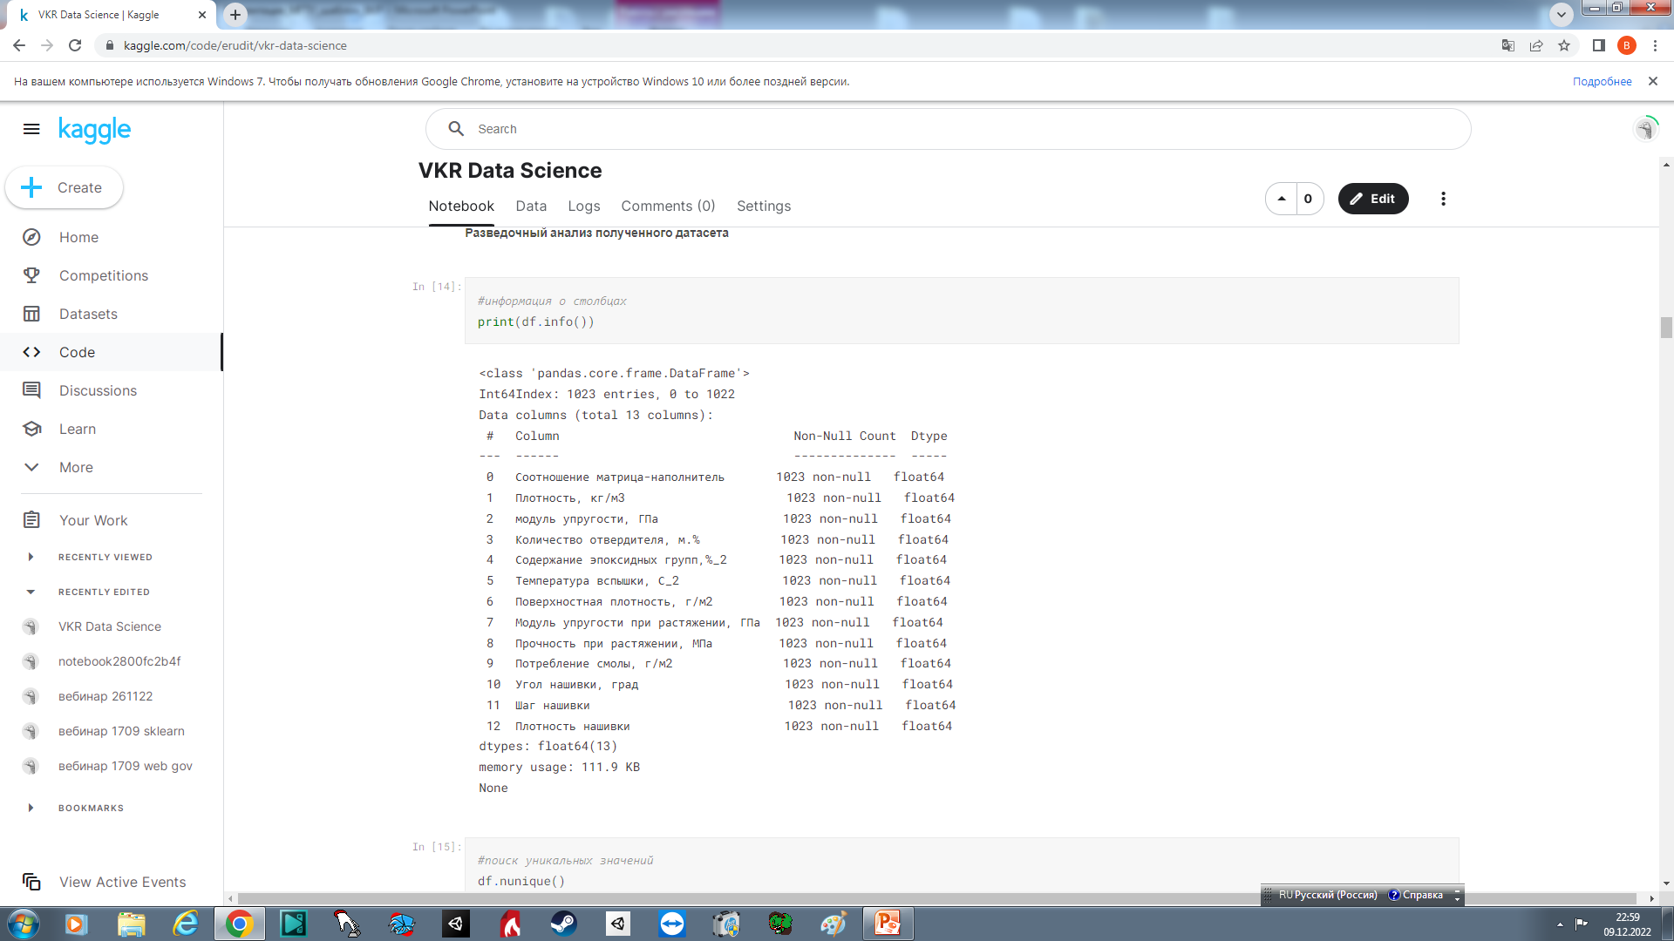
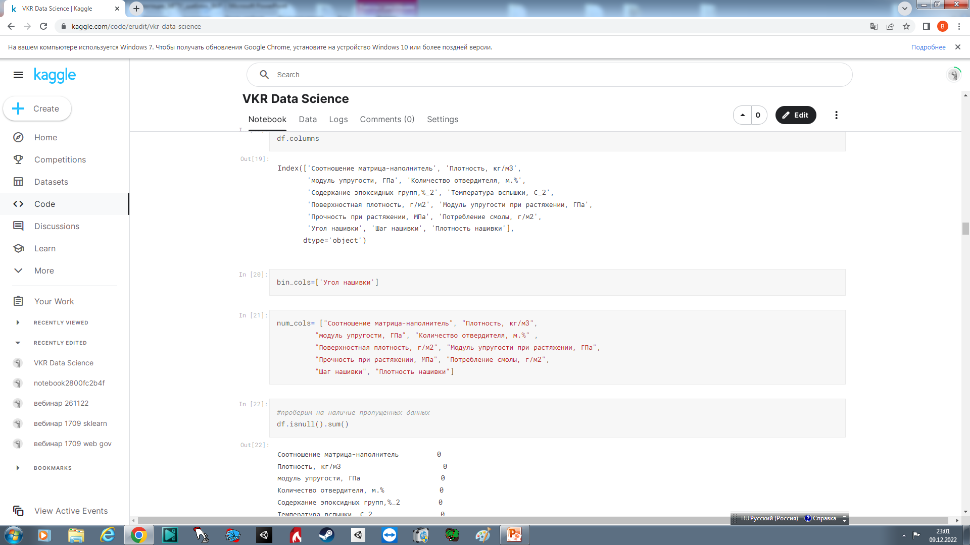

Slide 8
Этапы работы
Анализ столбцов
числовые
категориальные
бинарные
Описательная статистика
изучение данных (максимальное, минимальное, квартили, медиана и т.д.)
вычисление коэффициента корреляции Пирсона
(статистической зависимости не наблюдается)
Визуализация данных
гистограмма распределения каждой переменной (параметры в большинстве близки к нормальному распределению, иск. «Угол нашивки», т.к. значения 0 и 1)
диаграмма «ящик с усами» (выбросы в каждом столбце, кроме «Угол нашивки»)
тепловая карта (корреляция входных переменных очень слабая)

Slide 9
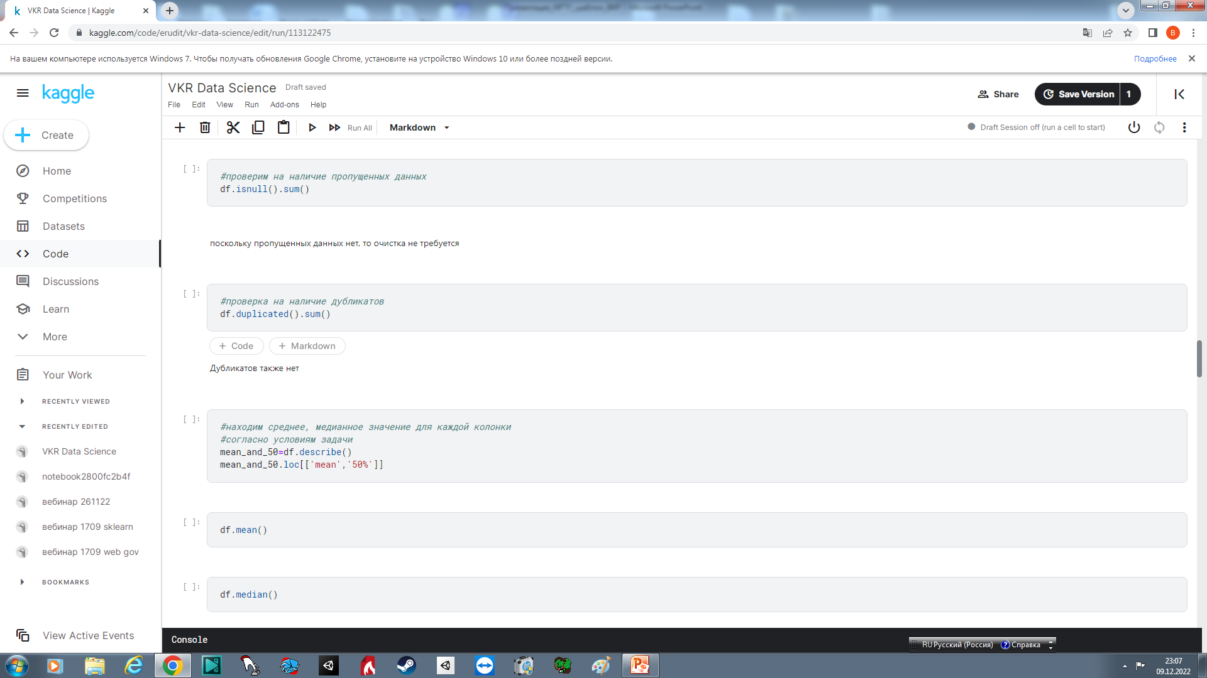
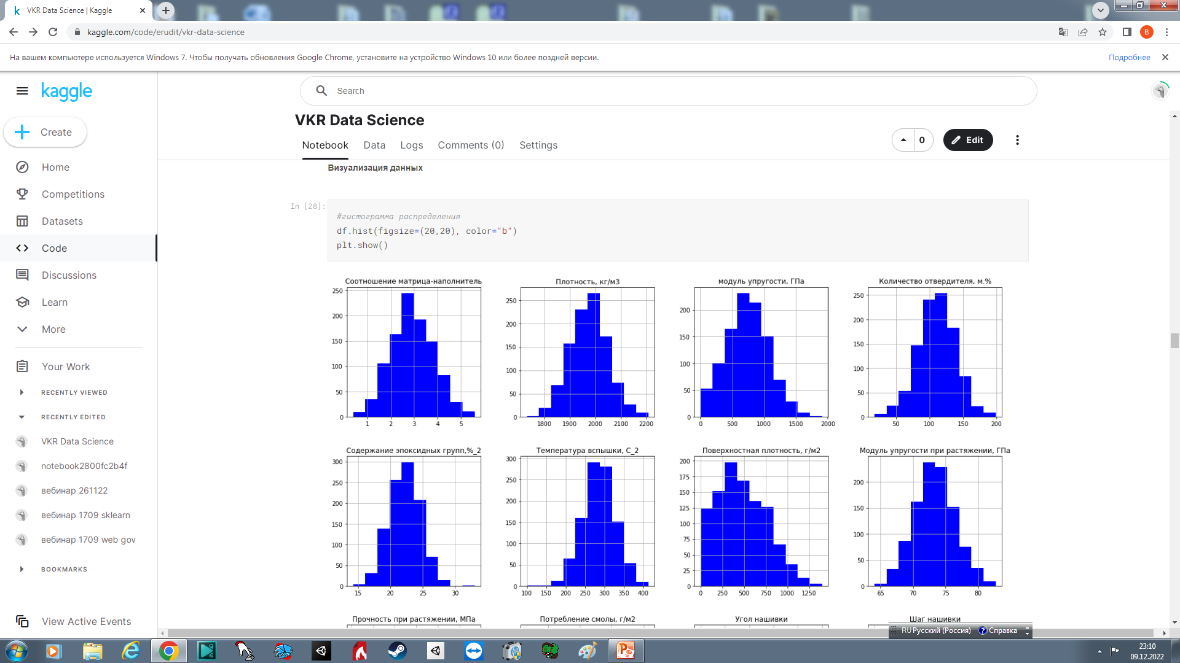
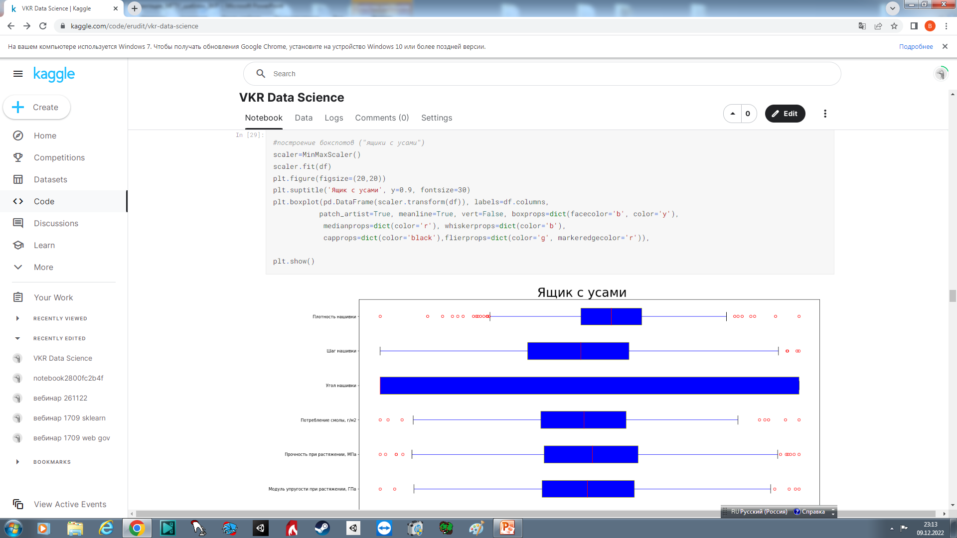
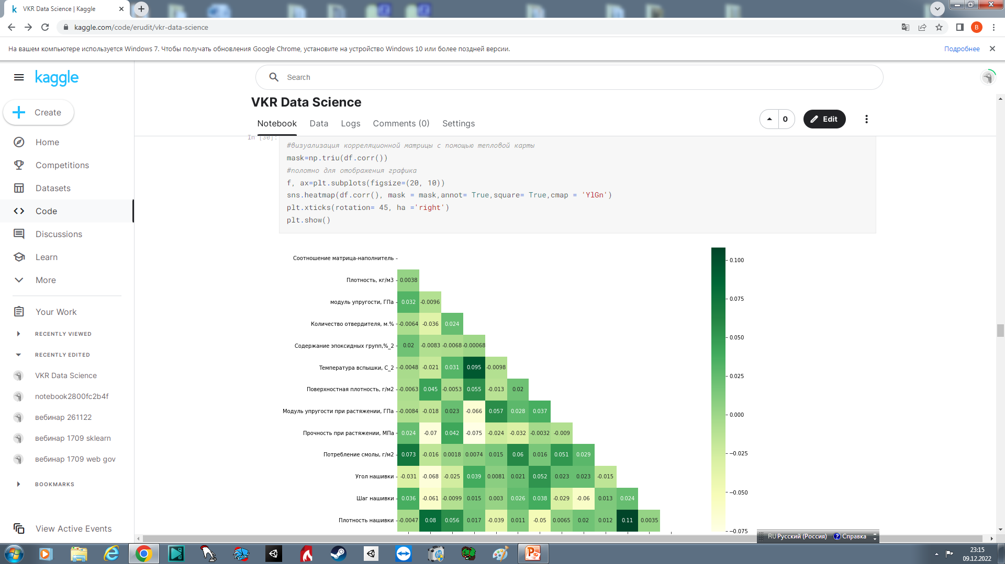

Slide 10
Этапы работы
Предобработка данных
проверка на наличие неинформативных признаков, визуализация
проверка на выбросы при помощи IQR
удаление выбросов методом сигм и межквартильных расстояний
Machine Learning
нормализация числовых признаков (StandardScaler())
нормализация данных (Normalizer())
обучающая и тестовая выборка
применение алгоритмов машинного обучения в scikit-kearn
- kNN- метод ближайших соседей
- логистическая регрессия
- SVC-машина опорных векторов
-
Репозиторий на github.com

Slide 11
edu.bmstu.ru
+7 495 182-83-85
edu@bmstu.ru
Москва, Госпитальный переулок , д. 4-6, с.3

